Slide 1
9
1
党的十九大精神宣讲报告会
武进区教育局十九大精神宣讲团
2017年12月13日

Slide 2
党的十九大是在我国全面建成小康社会决胜阶段、中国特色社会主义进入新时代的关键时期召开的一次十分重要的大会,也是一次在党和国家发展史上具有划时代、里程碑意义的大会。

Slide 3
一
准确把握十九大的主题、主要成果
二
准确把握习近平新时代中国特色社会主义思想
三
准确把握过去五年的历史性成就和历史性变革
四
准确把握中国特色社会主义进入新时代的重大判断
五
准确把握我国社会主要矛盾发生的历史性变化
六
准确把握两个一百年奋斗目标的战略部署
七
准确把握我国经济社会发展重大战略部署
八
准确把握坚定不移推进全面从严治党

Slide 4
一、准确把握十九大的主题、主要成果
（一）党的十九大的主题
不忘初心，牢记使命，高举中国特色社会主义伟大旗帜，决胜全面建成小康社会，夺取新时代中国特色社会主义伟大胜利，为实现中华民族伟大复兴的中国梦不懈奋斗。

Slide 5
一、准确把握十九大的主题、主要成果
（一）
党的十九大的主题
四层意思：
第一，不忘初心，牢记使命；
第二，高举中国特色社会主义伟大旗帜；
第三，决胜全面建成小康社会；
第四，夺取新时代中国特色社会主义伟大胜利，为实现中华民族伟大复兴的中国梦不懈奋斗。

Slide 6
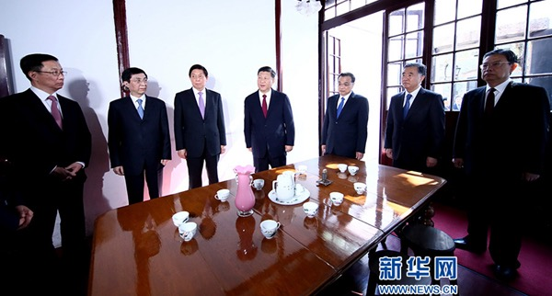
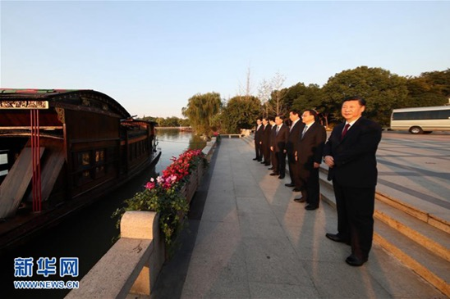
一、准确把握十九大的主题、主要成果
第一
不忘初心，牢记使命
为中国人民谋幸福 为中华民族谋复兴
10月31日，党的十九大闭幕不久，习近平总书记就带领中央政治局常委全体同志赴上海瞻仰中共一大会址、赴浙江嘉兴瞻仰南湖红船，重温入党誓词。

Slide 7
一、准确把握十九大的主题、主要成果
第二
高举中国特色社会主义伟大旗帜
保持政治定力，坚持实干兴邦，
始终坚持和发展中国特色社会主义

Slide 8
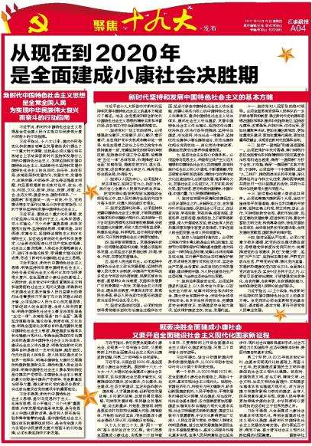
一、准确把握十九大的主题、主要成果
第三
决胜全面建成小康社会
这是到2020年我们必须完成的“第一个百年”奋斗目标，完成这个目标要举全党全国之力，共同为之拼搏

Slide 9
一、准确把握十九大的主题、主要成果
第四
夺取新时代中国特色社会主义伟大胜利，为实现中华民族
伟大复兴的中国梦不懈奋斗
实／现／中／华／民／族／伟／大／复／兴

Slide 10
一、准确把握十九大主题、主要成果
（二）党的十九大的主要成果
政治成果
最重要的
世界意义
选举产生了以习近平同志为核心的新一届中央领导集体
拓展了发展中国家走向现代化的途径，为科学社会主义在21世纪的振兴提供了强大动力
理论成果
实践成果
确立了习近平新时代中国特色社会主义思想是我们党必须长期坚持的指导思想
全面规划部署了建设富强民主文明和谐美丽的社会主义现代化强国的路线图和时间表

Slide 11
二、准确把握习近平新时代中国特色社会主义思想
党的十九提出习近平新时代中国特色社会主义思想，确立为党必须长期坚持的指导思想并写入党章，这是十九大的灵魂。

Slide 12
二、准确把握习近平新时代中国特色社会主义思想
（一）
习近平新时代中国特色社会主义思想确立为党的指导思想的意义
一
强调了继承性
强调了创新性
二
三
强调了时代性

Slide 13
二、准确把握习近平新时代中国特色社会主义思想
（二）
习近平新时代中国特色社会主义思想的丰富内涵
一是明确坚持和发展中国特色社会主义，总任务是实现社会主义现代化和中华民族伟大复兴，在全面建成小康社会的基础上，分两步走在本世纪中叶建成富强民主文明和谐美丽的社会主义现代化强国；
二是明确新时代我国社会主要矛盾是人民日益增长的美好生活需要和不平衡不充分的发展之间的矛盾，必须坚持以人民为中心的发展思想，不断促进人的全面发展、全体人民共同富裕；

Slide 14
二、准确把握习近平新时代中国特色社会主义思想
三是明确中国特色社会主义事业总体布局是“五位一体”（经济建设、政治建设、文化建设、社会建设、生态建设），战略布局是“四个全面”（全面建成小康社会、全面深化改革，全面依法治国，全面从严治党），强调坚定“四个自信”（道路自信、理论自信、制度自信、文化自信）；
四是明确全面深化改革总目标是完善和发展中国特色社会主义制度、推进国家治理体系和治理能力现代化；
五是明确全面推进依法治国总目标是建设中国特色社会主义法治体系、建设社会主义法治国家；

Slide 15
二、准确把握习近平新时代中国特色社会主义思想
六是明确党在新时代的强军目标是建设一支听党指挥、能打胜仗、作风优良的人民军队，把人民军队建设成为世界一流军队；
七是明确中国特色大国外交要推动构建新型国际关系，推动构建人类命运共同体；
八是明确中国特色社会主义最本质的特征是中国共产党领导，中国特色社会主义制度的最大优势是中国共产党领导，党是最高政治领导力量，提出新时代党的建设总要求，突出政治建设在党的建设中的重要地位。

Slide 16
二、准确把握习近平新时代中国特色社会主义思想
（二）
习近平新时代中国特色社会主义思想的丰富内涵
这“八个明确”高度凝练、提纲挈领地阐明了习近平新时代中国特色社会主义思想的主要内容，构成了系统完备、逻辑严密、内在统一的科学体系，每一个明确都非常重要，都具有非常丰富的含义和内涵。

Slide 17
二、准确把握习近平新时代中国特色社会主义思想
（三）
新时代坚持和发展中国特色社会主义的基本方略
一是
坚持党对一切工作的领导
二是
坚持以人民为中心
三是
坚持全面深化改革
四是
坚持新发展理念
五是
坚持人民当家作主
六是
坚持全面依法治国
七是
坚持社会主义核心价值体系

Slide 18
二、准确把握习近平新时代中国特色社会主义思想
八是
坚持在发展中保障和改善民生
九是
坚持人与自然和谐共生
十是
坚持总体国家安全观
十一是
坚持党对人民军队的绝对领导
十二是
坚持“一国两制”和推进祖国统一
十三是
坚持推动构建人类命运共同体
十四是
坚持全面从严治党

Slide 19
二、准确把握习近平新时代中国特色社会主义思想
（三）
新时代坚持和发展中国特色社会主义的基本方略
这十四条涵盖坚持党的领导和全面从严治党，涵盖“五位一体”、“四个全面”，涵盖国防和军队建设、维护国家安全、“一国两制”和祖国统一、对外战略，是习近平新时代中国特色社会主义思想的重要组成部分。

Slide 20
二、准确把握习近平新时代中国特色社会主义思想
思想和方略的关系
习近平新时代中国特色社会主义思想和新时代中国特色社会主义基本方略是完全统一的，体现了理论与实践相统一、认识论和方法论相一致、战略与战术相结合的理论特色。
习近平新时代中国特色社会主义思想
新时代中国特色社会主义基本方略
是指导思想层面的表述
是行动纲领层面的表述
侧重于理论与思想的要求
侧重于方针和策略的实践要求

Slide 21
三、准确把握过去五年的历史性成就和历史性变革
经济建设取得重大成就
全面深化改革取得重大突破
民主法治建设迈出重大步伐
思想文化建设取得重大进展
人民生活不断改善
生态文明建设成效显著
强军兴军开创新局面
港澳台工作取得新进展
全方位外交布局深入展开
全面从严治党成效卓著

Slide 22
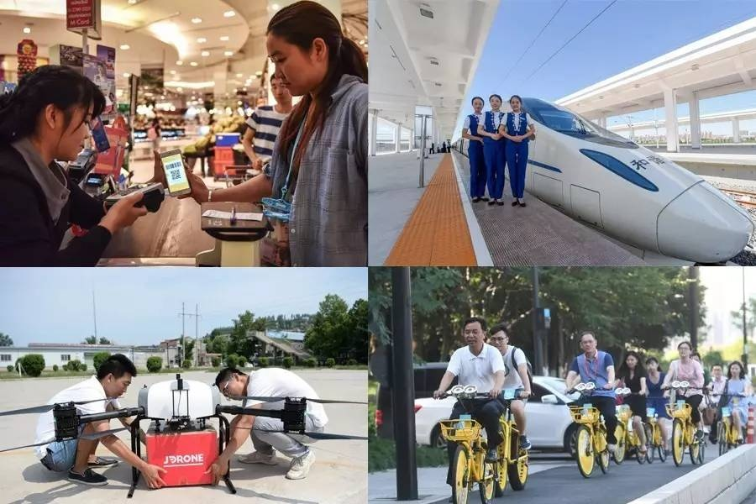
三、准确把握过去五年的历史性成就和历史性变革
中国的新四大发明：网购、高铁、支付宝、共享单车

Slide 23
三、准确把握过去五年的历史性成就和历史性变革
1
成就是全方位的、开创性的
三点认识
2
变革是深层次的、根本性的
3
历史性成就和变革，是在以习近平同志为核心的党中央坚强领导下取得的

Slide 24
三、准确把握过去五年的历史性成就和历史性变革
（一）
要深刻认识五年来的成就是全方位的、开创性的
为什么说是全方位的？
因为这五年，提出了一系列新理念新思想新战略，出台了一系列重大方针政策，推出了一系列重大举措，推进了一系列重大工作，在各领域各方面都取得了辉煌成就，开启了中国特色社会主义新时代。

Slide 25
三、准确把握过去五年的历史性成就和历史性变革
（一）
要深刻认识五年来的成就是全方位的、开创性的
为什么说是开创性的？
因为这五年，确立了中国特色社会主义事业“五位一体”总体布局和“四个全面”战略布局，全面深化改革取得重大突破，全面依法治国深入推进，全面从严治党成效卓著，解决了许多长期想解决而没有解决的难题，办成了许多过去想办而没有办成的大事。

Slide 26
三、准确把握过去五年的历史性成就和历史性变革
（二）
要深刻认识五年来的变革是深层次的、根本性的
为什么说是深层次的？
因为五年来，改革全面发力、多点突破、纵深推进，先后出台1500多项改革举措，重要领域和关键环节改革取得突破性进展，主要领域改革主体框架基本确立，很多改革成果都已经通过立法和制度确认下来。

Slide 27
三、准确把握过去五年的历史性成就和历史性变革
（二）
要深刻认识五年来的变革是深层次的、根本性的
为什么说是根本性的？
因为五年来，我们的党风、政风、社会风气发生了根本性变化，党的面貌、国家面貌、军队面貌发生了根本性变化。“人心是最大的政治。”党心凝聚了，军心振奋了，民心昂扬了，中国特色社会主义事业焕发出强大生机和活力。

Slide 28
三、准确把握过去五年的历史性成就和历史性变革
（二）
要深刻认识五年来的变革是深层次的、根本性的
共立案审查省军级以上党员干部及其他中管干部440人
十八届中央委员、中央候补委员43人
中央纪委委员9人
厅局级干部8900多人
县处级干部6.3万人
著名作家二月河： “我们党的反腐力度，读遍二十四史没有像现在这么强”。

Slide 29
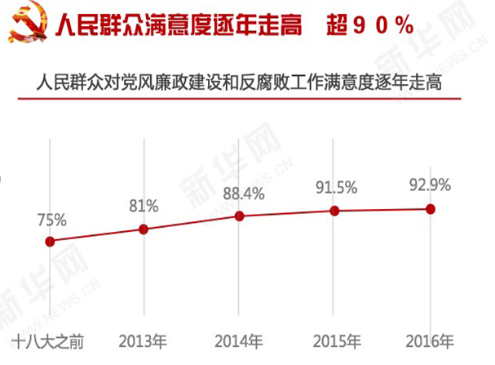
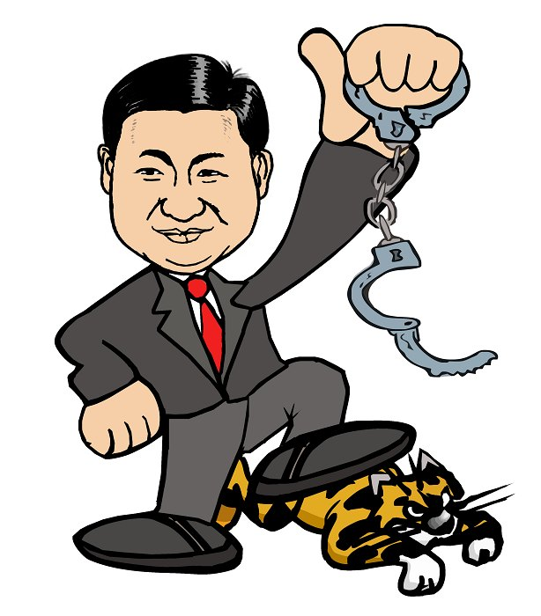
三、准确把握过去五年的历史性成就和历史性变革
（二）
要深刻认识五年来的变革是深层次的、根本性的

Slide 30
三、准确把握过去五年的历史性成就和历史性变革
（三）
要深刻认识五年来的历史性成就和历史性变革，是在以习近平同志为核心的党中央坚强领导下取得的
1
党必须有坚强的领导核心
三条启示
2
必须全面加强党的领导
3
必须坚定不移全面从严治党

Slide 31
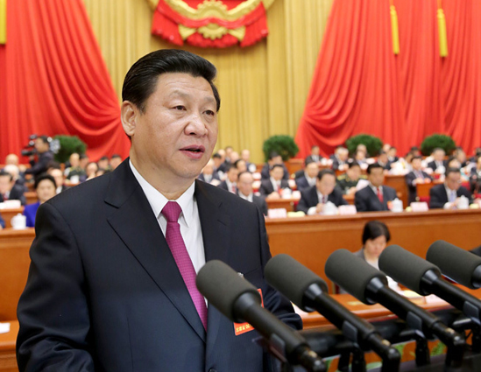
四、准确把握中国特色社会主义进入新时代的重大判断
十九大报告：“经过长期努力，中国特色社会主义进入新时代。”

Slide 32
四、准确把握中国特色社会主义进入新时代的重大判断
把握
点
提出中国特色社会主义进入了新时代
不是简单的说法，而是一个非常重大的政治判断，是一个关系全局的战略考量
不是历史学上时代划分的概念，而是从党和国家事业发展的意义上提出来的
不仅仅是从党内国内发展来考虑的，而是从世情、国情、党情变化的大格局来分析提出的

Slide 33
四、准确把握中国特色社会主义进入新时代的重大判断
体会
方面深刻内涵
一是
承前启后、继往开来、在新的历史条件下继续夺取中国特色社会主义伟大胜利的时代
二是
决胜全面建成小康社会、进而全面建设社会主义现代化强国的时代
三是
全国各族人民团结奋斗、不断创造美好生活、逐步实现全体人民共同富裕的时代
四是
全体中华儿女勠力同心、奋力实现中华民族伟大复兴中国梦的时代
五是
我国日益走近世界舞台中央、不断为人类作出更大贡献的时代

Slide 34
四、准确把握中国特色社会主义进入新时代的重大判断
把握好
点重大意义
一是意味着中华民族迎来了从站起来、富起来到强起来的伟大飞跃，迎来了实现中华民族伟大复兴的光明前景；
二是意味着科学社会主义在二十一世纪的中国焕发出强大生机活力，在世界上高高举起了中国特色社会主义伟大旗帜；
三是意味着中国特色社会主义的发展和繁荣，对全世界发展中国家走向现代化，贡献了中国智慧和中国方案。

Slide 35
五、准确把握我国社会主要矛盾发生的历史性变化
我国社会主要矛盾是：
“人民日益增长的美好生活需要和
不平衡不充分的发展之间的矛盾”

Slide 36
五、准确把握我国社会主要矛盾发生的历史性变化
建国以来我国社会主要矛盾表述的变化
建国初期：人民大众与帝国主义、封建主义、官僚资本主义的矛盾。
社会主义改造：无产阶级和资产阶级的矛盾，社会主义和资本主义的矛盾
社会主义建设时期：人民对于经济文化迅速发展的需要同当前经济文化不能满足人民需要的状况之间的矛盾
十年动乱期间：无产阶级与资产阶级的矛盾和斗争
改革开放时期：人民群众日益增长的物质文化需要同落后的社会生产之间的矛盾

Slide 37
五、准确把握我国社会主要矛盾发生的历史性变化
主要依据是：
一是源于社会生产力发展水平的提升
二是源于人民群众多样化的需求
三是源于发展上的突出问题

Slide 38
五、准确把握我国社会主要矛盾发生的历史性变化
教育发展不平衡
教育发展不充分
区域发展不平衡
城乡发展不平衡
校际之间不平衡
教育结构内部不平衡
德智体美劳等不平衡
家长教育心态的不平衡
先进教育思想培植实践不充分
教育支撑国家战略发展能力不充分
国际教育治理参与不充分
教育公平推进不充分
教育内涵发展不充分
依法治教实现不充分

Slide 39
五、准确把握我国社会主要矛盾发生的历史性变化
2
把握好
点
第一
我国社会主要矛盾新的表述与过去的表述既有重大变化又保持了连续性，从“物质文化需要”到“美好生活需要”，从解决“落后的社会生产”问题到解决“不平衡不充分的发展”问题，反映了我国发展的阶段性要求，也反映了党和国家事业发展的重要要求。
第二
我国社会主要矛盾变化并没有改变我国社会主义所处历史阶段的判断，就是“两个没有变”。
我国仍处于并将长期处于社会主义初级阶段的基本国情没有变
我国是世界最大发展中国家的国际地位没有变

Slide 40
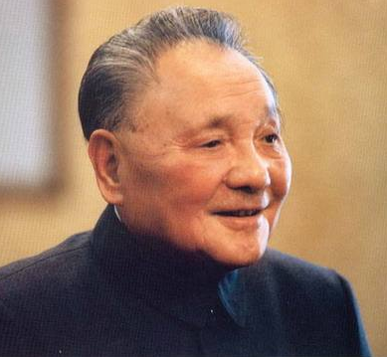
六、准确把握两个一百年奋斗目标的战略部署
三步走战略
第一步：1981-1990年，国民生产总值翻一番，实现温饱
第二步：1991-20世纪末，再翻一番，达到小康
第三步：到21世纪中叶，再翻两番，达到中等发达国家水平

Slide 41
六、准确把握两个一百年奋斗目标的战略部署
党的十六大：总体上达到小康水平
党的十六大：全面建设小康社会
党的十七大、十八大：全面建成小康社会
“两个一百年” ！

Slide 42
六、准确把握两个一百年奋斗目标的战略部署
哪两个一百年奋斗目标？
到建党100年时（1921-2021），建成全面小康社会
——第一个一百年
到新中国成立100年时（1949-2049），基本实现现代化，建成社会主义现代化国家
——第二个一百年
党的十九大到二十大，是“两个一百年”奋斗目标的历史交汇期

Slide 43
六、准确把握两个一百年奋斗目标的战略部署
新时代中国特色社会主义时间表（新三步）
2017-2020年 | 全面建成小康社会 | 小康社会决胜期
2020—2035年 | 基本实现现代化 | 新时代第一阶段
2035-本世纪中叶 | 富强民主文明和谐美丽的社会主义现代化强国 | 新时代第二阶段

Slide 44
六、准确把握两个一百年奋斗目标的战略部署
（一）
第一个百年目标
明确决胜全面建成小康社会的重点
（2017-2020年）
决胜期九字方针：
抓重点、补短板、强弱项
报告突出强调要坚定实施
报告突出强调要坚决打好
科教兴国战略
人才强国战略
创新驱动发展战略
乡村振兴战略
区域协调发展战略
可持续发展战略
军民融合发展战略
防范化解重大风险
精准脱贫
污染防治
七大战略
三大攻坚战

Slide 45
六、准确把握两个一百年奋斗目标的战略部署
（二）
第二个百年目标
明确全面建设社会主义现代化国家
及其“两步走”战略安排
（2020-2050年）
第一个阶段
从2020年到2035年，在全面建成小康社会的基础上，再奋斗15年，基本实现社会主义现代化。
第二个阶段
从2035年到本世纪中叶，在基本实现现代化的基础上，再奋斗15年，把我国建成富强民主文明和谐美丽的社会主义现代化强国。

Slide 46
六、准确把握两个一百年奋斗目标的战略部署
目标表述调整为：
“把我国建成富强民主文明和谐
美丽的社会主义现代化强国”
增加了“美丽”二字，着力推动美丽中国建设
把“国家”改为“强国”，提升了第二个百年目标的内在要求

Slide 47
六、准确把握两个一百年奋斗目标的战略部署
不提“翻番”类指标
我国经济已经转向高质量发展阶段
不提GDP“翻番”目标
有利于引导广大干部群众贯彻好新发展理念
推动党和国家事业全面发展

Slide 48
七、准确把握我国经济社会发展重大战略部署
对经济建设、政治建设、文化建设、社会建设、生态文明建设的全面部署
第一
经济建设方面
强调贯彻新发展理念，建设现代化经济体系
第二
政治建设方面
强调健全人民当家作主制度体系，发展社会主义民主政治
第三
文化建设方面
强调坚定文化自信，推动社会主义文化繁荣兴盛
第四
社会建设方面
强调提高保障和改善民生水平，加强和创新社会治理
第五
生态文明建设方面
强调加快生态文明体制改革，建设美丽中国

Slide 49
七、准确把握我国经济社会发展重大战略部署
对国防和军队建设、港澳台工作、外交工作作出的重要部署
要坚持走中国特色强军之路，全面推进国防和军队现代化
要全面准确贯彻“一国两制”、“港人治港”、“澳人治澳”、高度自治的方针，严格依照宪法和基本法办事
要继续坚持“和平统一、一国两制”方针，推动两岸关系和平发展，推进祖国和平统一进程
要坚持和平发展道路，推动构建人类命运共同体，建设持久和平、普遍安全、共同繁荣、开放包容、清洁美丽的世界

Slide 50
八、准确把握坚定不移推进全面从严治党
四
个
伟
大
1
2
实现伟大梦想
进行伟大斗争
（中华民族伟大复兴）
（具有许多新的历史
特点的伟大斗争）
3
4
建设伟大工程
推进伟大事业
（党的建设新的伟大工程）
（中国特色社会主义）
起决定性作用的是党的建设新的伟大工程，我们要坚定不移全面从严治党。

Slide 51
八、准确把握坚定不移推进全面从严治党
十九大报告对党的建设高度重视，报告总篇幅是3.2万字，党建部分共4100多字，占了整个篇幅的1/8，可见分量之重。

Slide 52
八、准确把握坚定不移推进全面从严治党
1
要清醒认识党的建设面临的形势
全面从
严治党
取得显
著成绩
但要清醒看到
我们党面临的执政环境是复杂的，影响党的先进性、弱化党的纯洁性的因素也是复杂的，党内存在的思想不纯、组织不纯、作风不纯等突出问题尚未得到根本解决，还出现了一些新情况新问题。

Slide 53
八、准确把握坚定不移推进全面从严治党
2
牢牢把握新时代党的建设总要求
一个根本原则
坚持和加强党的
全面领导
一条指导方针
一条工作主线
坚持党要管党
全面从严治党
加强党的长期执政能力建设、先进性和纯洁性建设
一个总体布局
一个基本要求
党的建设六个层次
总要求
以党的政治建设
为统领
提高党建工作
质量
一个基本目标
把党建设成为始终走在时代前列、人民衷心拥护、勇于自我革命、经得起各种风浪考验、朝气蓬勃的马克思主义执政党

Slide 54
八、准确把握坚定不移推进全面从严治党
3
全面落实新形势下全面从严治党的重点任务
一是把党的政治建设摆在首位
二是用习近平新时代中国特色社会主义思想武装全党
三是建设高素质专业化干部队伍
四是加强基层组织建设
五是持之以恒正风肃纪
六是夺取反腐败斗争压倒性胜利
七是健全党和国家监督体系
八是全面增强执政本领

Slide 55
新时代，教育工作者的初心和使命是什么？
做好教书育人工作，做好学生的引路人

Slide 56
做“四有” 教师
责任感：
古人云：“经师易得，人师难求”。一个优秀的教师应该是“经师”和“人师”的统一。既要精于“授业”、“解惑”，更要以“传递”为责任和使命。好老师心中要有国家和民族，要明确意识到肩负的国家使命和社会责任。
----2014年9月9日习近平在同北京师范大学师生座谈时的讲话
梅贻琦先生说： “所谓大学者，非谓有大楼之谓也，有大师之谓也”。我体会，这样的大师，既是学问之师，又是品行之师。教师要时刻铭记教书育人的使命，甘当人梯，甘当铺路石，以人格魅力引导学生心灵，以学术造诣开启学生的智慧之门。
----2014年5月5日习近平在北京师范大学师生座谈会上的讲话

Slide 57
做“四有” 教师
道德：
要加强师德师风建设，坚持教书和育人相统一，坚持言传和身教相统一，坚持潜心学问和关注社会相统一，引导广大教师以德立身，以德立学，以德施教。
---- 2016年习近平在全国高校思想政治工作会议上的讲话

Slide 58
做“四有” 教师
爱心：
教育是一门“仁者爱人”的事业，爱是教育的灵魂，没有爱就没有教育。好老师应该是仁师，没有爱心的人不可能成为好老师。
----2014年9月9日习近平在同北京师范大学师生座谈时的讲话

Slide 59
做“四有” 教师
学识：
要在信息时代做好老师，自己知道的必须大大超过要教给学生的范围，不仅要有胜任教学的专业知识，还要有广博的通用知识和宽阔的胸怀视野。好老师还应该是智慧型的老师，具备学习、处世、生活、育人的智慧。既授人以鱼，又授人以渔，能够在各个方面给学生以帮助和指导。
----2014年9月9日习近平在同北京师范大学师生座谈时的讲话

Slide 60
做“四有”教师
有理想信念
有道德情操
有扎实知识
有仁爱之心

Slide 61
做“四有”教师
广大教师要：做学生锤炼品格的引路人，
做学生学习知识的引路人，
做学生创新思维的引路人，
做学生奉献祖国的引路人。
----2016年9月9日习近平在北京八一学校考察时的讲话

Slide 62
做“四有”教师
办好人民满意的教育：
希望全国广大教师牢固树立中国特色社会主义理想信念，带头践行社会主义核心价值观，自觉增强立德树人、教书育人的荣誉感和责任感。学高为师，行为世范。做学生健康成长的指导者和引路人；牢固树立终身学习理念，加强学习，拓宽视野，更新知识，不断提高业务能力和教育教学质量，努力成为业务精湛，学生喜爱的高素质教师；牢固树立改革创新意识，继续投身教育创新实践，为发展具有中国特色、世界水平的现代教育做出贡献。
----2013年9月9日习近平向全国广大教师致慰问信

Slide 63
结束语
我们已经进入社会主义新时代，作为教育工作者，我们将不忘教育初心，牢记责任使命，以新时代“四有”教师为目标，提升教育内涵，提高教学质量，做好中国“梦之队”的筑梦人。

Slide 64
9
1
谢谢聆听

